Slide 1
离 散 数 学

Slide 2

第11章 谓词逻辑
命题逻辑能够解决的问题是有局限性的。只能进行命题间关系的推理，无法解决与命题的结构和成分有关的推理问题。
例如(著名的苏格拉底三段论)
（1）所有的人都是要死的；
（2）苏格拉底是人。
（3）苏格拉底是要死的。

Slide 3
苏格拉底三段论
P：所有的人都是要死的；
Q：苏格拉底是人。
R：苏格拉底是要死的。
可见，P，Q，R为不同的命题，无法体现三者相互之间的联系。
问题在于这类推理中，各命题之间的逻辑关系不是体现在原子命题之间，而是体现在构成原子命题的内部成分之间。对此，命题逻辑将无能为力。

Slide 4
本章内容
1
谓词逻辑中的基本概念
2
谓词的翻译原理
3
谓词的合式公式
4
谓词的标准型-范式

Slide 5
11.1 本章学习要求
重点掌握
一般掌握
了解
1
2
3
1 谓词逻辑符号化及真值
2 谓词公式的有效性和基本等价公式
1 谓词公式的解释和真值
2 自由变元和约束变元
前束范式与SKOLEM范式

Slide 6
11.2 谓词逻辑中的基本概念与表示
命题是具有真假意义的陈述句，从语法上分析，一个陈述句由主语和谓语两部分组成。
例如，“计算机是现代科学技术必不可少的工具”
若Ｐ：是电子科技大学的学生
例如
“陈华是电子科技大学的学生”；
“张强是电子科技大学的学生”。
--P(陈华)
--P(张强)

Slide 7
谓词
更一般地，
P(x)：x是电子科技大学的学生。
x：个体词
P(x)
P：谓词
P(x):命题函数

Slide 8
个体词与谓词
定义11.2.1 在原子命题中，可以独立存在的客体（句子中的主语、宾语等），称为个体词(Individual)。而用以刻划客体的性质或客体之间的关系即是谓词(Predicate)。
单纯的谓词或单纯的个体词都无法构成一个完整的逻辑含义，只有将它们结合起来时才能构成一个独立的逻辑断言。
例1 成都、北京、赵明、20060806班、计算机科学等等仅仅是简单的个体常量；“是中国的首都”、“是计算机的基础课程”等仅仅是简单的谓词，它们都不能构成完整的句子。

Slide 9
个体词的分类
表示具体的或特定的个体词称为个体常量(Individual Constant)，一般个体词常量用带或不带下标的小写英文字母a, b, c，…，a₁, b₁, c₁,…等表示；
表示抽象的或泛指的个体词称为个体变量(Individual Variable)，一般用带或不带下标的小写英文字母x, y, z, …, x₁, y₁, z₁, …等表示。

Slide 10
例子
例2 考察下列句子：
（1）北京是中国的首都；
（2）离散数学是计算机的基础课程；
（3）刘翔是一个跨栏世界冠军；
（4）中国人是很聪明的。

Slide 11
个体域
定义11.2.2
个体词的取值范围称为个体域(或论域) (Individual Field)，常用D表示；
宇宙间的所有个体域聚集在一起所构成的个体域称为全总个体域(Universal Individual Field)。

Slide 12
n元谓词
定义11.2.3 设D为非空的个体域，定义在D^{n}(表示n个个体都在个体域D上取值)上取值于{0,1}上的n元函数，称为n元命题函数或n元谓词(Propositional Function)，记为P(x₁, x₂, …, x_{n})。此时，个体变量x₁, x₂, …, x_{n}的定义域都为D，P(x₁, x₂, …, x_{n})的值域为{0, 1｝。

Slide 13
例11.2.1
设有如下命题，并用n元谓词进行表示。
P：王童是一个三好学生；
Q：李新华是李兰的父亲；
R：张强与谢莉是好朋友；
S：武汉位于北京和广州之间。
S(x)：x是一个三好学生
a：王童
命题P可表示为：S(a)
F(x, y)：x是y的父亲
b：李新华
c：李兰
命题Q可表示为：F(b, c)
T(x, y)：x与y是好朋友
d：张强
e：谢莉
命题R可表示为：T(d, e)
B(x,y,z)：x位于y和z之间
f：武汉 g：北京 h：广州
命题S可表示为：B(f, g, h)

Slide 14
结论
谓词中个体词的顺序是十分重要的，不能随意变更。如命题F(b, c)为“真”，但命题F(c, b)为“假”；
一元谓词用以描述某一个个体的某种特性，而n元谓词则用以描述n个个体之间的关系。
0元谓词(不含个体词的)实际上就是一般的命题；

Slide 15
结论（续）
具体命题的谓词表示形式和n元命题函数(n元谓词)是不同的，前者是有真值的，而后者不是命题，它的真值是不确定的。如上例中S(a)是有真值的，但S(x)却没有真值；
一个n元谓词不是一个命题，但将n元谓词中的个体变元都用个体域中具体的个体取代后，就成为一个命题。而且，个体变元在不同的个体域中取不同的值对是否成为命题及命题的真值有很大的影响。

Slide 16
11.2.2 量词
例11.2.2 符号化下述命题：
（1）所有的老虎都要吃人；
（2）每一个大学生都会说英语；
（3）所有的人都长着黑头发；
（4）有一些人登上过月球；
（5）有一些自然数是素数。
P(x)：x会吃人
则有：所有的x，P(x) x∈ {老虎}
S(x)：x登上过月球
则有：有一些x，S(x) x∈{人}
R(x)：x长着黑头发
则有：所有的x，R(x) x∈{人}
Q(x)：x会说英语
则有：每一个x，Q(x) x∈{大学生}
T(x)：x是素数
则有：有一些x，T(x) x∈{自然数}

Slide 17
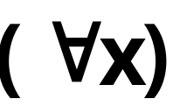
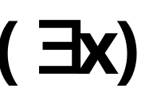
量词含义
所有的x；
任意的x；
一切的x；
每一个x；
等等。
有些x；
至少有一个x；
某一些x；
存在x；
等等。

Slide 18
全称量词与存在量词
定义11.2.4 称(∀x)为全称量词（Universal Quantifier），(∃x)为存在量词（Existential Quantifier），其中的x称为作用变量（Function Variable）。一般将其量词加在其谓词之前，记为(∀x)F(x)，(∃x)F(x)。此时，F(x)称为全称量词和存在量词的辖域(Scope)。

Slide 19
例11.2.2(续)
（1）所有的老虎都要吃人；
（2）每一个大学生都会说英语；
（3）所有的人都长着黑头发；
（4）有一些人登上过月球；
（5）有一些自然数是素数。
(∀x)P(x) x∈ {老虎}
(∀x)Q(x) x∈{大学生}
(∀x)R(x) x∈{人}
(∃x)S(x) x∈{人}
(∃x)T(x) x∈{自然数}。

Slide 20
不便之处
从书写上十分不便，总要特别注明个体域；
在同一个比较复杂的句子中，对于不同命题函数中的个体可能属于不同的个体域，此时无法清晰表达；
如例 (1)和(4)的合取
(∀x)P(x)∧(∃x)R(x)
x∈{老虎}
x∈{人}

Slide 21
不便之处(续)
若个体域的注明不清楚，将造成无法确定其真值。即对于同一个n元谓词，不同的个体域有可能带来不同的真值。
例如 对于语句“(∃x)(x+6 = 5)”可表示为：“有一些x，使得x+6 = 5”。该语句在下面两种个体域下有不同的真值：
（a）在实数范围内时，确有x=-1使得x+6 = 5，因此，(∃x)(x+6 = 5)为“真”；
（b）在正整数范围内时，则找不到任何x，使得x+6=5为“真”，所以，(∃x)(x+6=5)为“假”。

Slide 22
不便之处的根源
对了，都是因为需要特别标注每个谓词的个体域所致！
全总个体域

Slide 23

特性谓词
U(x)：x是老虎
x∈｛老虎｝
新的问题出现了，U(x)如何与(∀x)P(x)结合才符合逻辑呢？

Slide 24
谓词逻辑符号化的两条规则
统一个体域为全总个体域，而对每一个句子中个体变量的变化范围用一元特性谓词刻划之。这种特性谓词在加入到命题函数中时必定遵循如下原则：
（1）对于全称量词(∀x)，刻划其对应个体域的特性谓词作为蕴涵式之前件加入。
（2）对于存在量词(∃x)，刻划其对应个体域的特性谓词作为合取式之合取项加入。

Slide 25
特性谓词的例子
想想，为什么要这样规定特性谓词加入的原则呢？若不遵循会出现什么样的问题？
例如，符号化“所有的老虎都要吃人”这个命题
若P(x)：x会吃人 U(x)：x是老虎
则符号化的正确形式应该是
(∀x)(U(x)→P(x))
它的含义是：“对于任意的x,如果x是老虎，则x会吃人”，符合原命题的逻辑含义。
若符号化为 (∀x)(U(x)∧P(x))
它的含义是：“对于任意的x,x是老虎，并且x会吃人”，与原命题“所有的老虎都要吃人”的逻辑含义不符。

Slide 26
例11.2.3
用谓词逻辑符号化下述语句：
(1) 天下乌鸦一般黑；
(2) 没有人登上过木星；
(3) 在美国留学的学生未必都是亚洲人；
(4) 每个实数都存在比它大的另外的实数；
(5) 尽管有人很聪明，但未必一切人都聪明；

Slide 27
例11.2.3(续)
（1）天下乌鸦一般黑
设 F(x)：x是乌鸦；G(x, y)：x与y一般黑，则：
(∀x)(∀y)(F(x)∧F(y)→G(x, y))
或者┐(∃x)(∃y)(F(x)∧F(y)∧┐G(x, y))；
（2）没有人登上过木星
设H(x)：x是人；M(x)：x登上过木星，则：
┐(∃x)(H(x)∧M(x))
或者 (∀x)(H(x)→┐M(x))；

Slide 28
例11.2.3(续)
（3）在美国留学的学生未必都是亚洲人
设A(x)：x是亚洲人；
H(x)：x是在美国留学的学生，则：
┐(∀x)(H(x)→A(x))
或者 (∃x)(H(x)∧┐A(x))；
（4）每个实数都存在比它大的另外的实数
设R(x)：x是实数；L(x, y)：x小于y，则：
(∀x)(R(x)→(∃y)(R(y)∧L(x, y))；

Slide 29
例11.2.3(续)
（5）尽管有人很聪明，但未必一切人都聪明
设M(x)：x是人；C(x)：x很聪明，则：
(∃x)(M(x)∧C(x))∧┐(∀x)(M(x)→C(x))；

Slide 30
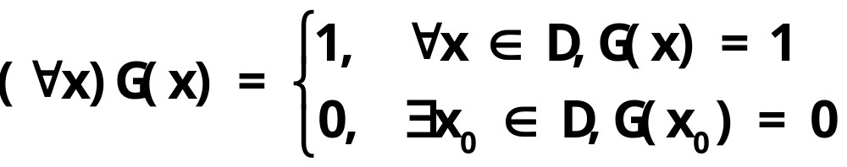
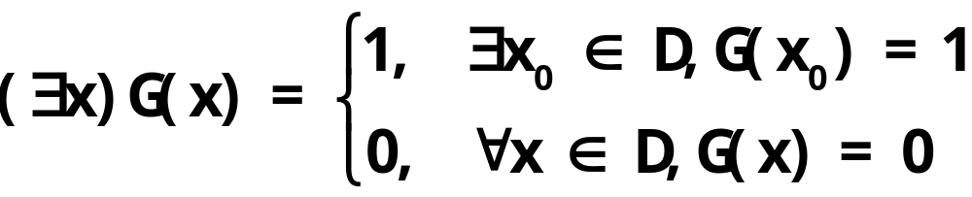
11.2.3 谓词的语言翻译
特殊的，当个体域D＝{x₀, x₁, …}是可数集合时，上述(∀x)G(x)、(∃x)G(x)的真值可表示为：
(∀x)G(x)=G(x₀)∧G(x₁)∧...
(∃x)G(x)=G(x₀)∨G(x₁)∨...

Slide 31
个体域可数或有限
更特别的，当个体域D＝{x₀, x₁, … x_{n}}是有限集合时，上述(∀x)G(x)、(∃x)G(x)的真值可以用与之等价的命题公式来进行表示。
(∀x)G(x)=G(x₀)∧G(x₁)∧...∧G(x_{n})
(∃x)G(x)=G(x₀)∨G(x₁)∨...∨G(x_{n})

Slide 32
例11.2.5
设P(x)：x是素数；I(x)：x是整数；Q(x, y)：x+y=0。用语句描述下述句子，并判断其真假值。
（1）(∀x)(I(x)→P(x))；
（2）(∃x) (I(x)∧P(x))；
（3）(∀x) (∀y)(I(x)∧I(y)→Q(x, y))；
（4）(∀x)(I(x)→(∃y)(I(y)∧Q(x, y)))；
（5）(∃x)(∀y)(I(x)∧(I(y)→Q(x, y)))。
“存在着整数x，使得对任意的整数y，都有x+y=0”，
真值为“假”。
“对任意的整数x，都存在着整数y，使得x+y=0”
真值为“真”；
“对任意的整数x，y，都有x+y=0”，
真值为“假”；
“存在一些整数x，x是素数”，
真值为“真”；
“对任意的整数x，x一定是素数”，
真值为“假”；

Slide 33
11.2.4 谓词翻译难点
一元谓词用以描述某一个个体的某种特性，而n元谓词则用以描述n个个体之间的关系；
如有多个量词，则读的顺序按从左到右的顺序；另外，量词对变元的约束，往往与量词的次序有关，不同的量词次序，可以产生不同的真值，此时对多个量词同时出现时，不能随意颠倒它们的顺序，颠倒后会改变原有的含义。

Slide 34
谓词翻译难点（续）
根据命题的实际意义，选用全称量词或存在量词。全称量词加入时，其刻划个体域的特性谓词将以蕴涵的前件加入，存在量词加入时，其刻划个体域的特性谓词将以合取项加入；
有些命题在进行符号化时，由于语言叙述不同，可能翻译不同，但它们表示的意思是相同的，即句子符号化形式可不止一种。

Slide 35
11.2.5 谓词翻译的应用
┐(∀x) (∀y)(P(x)∧Q(y)→R(x, y))
或者 (∃x)(∃y)(P(x)∧Q(y)∧┐R(x, y))
┐(∃x)(∃y)(P(x)∧P(y)∧T(x, y))
或者 (∀x)(∀y)(P(x)∧P(y)→ ┐T(x, y))
例4.2.4 将下列命题符号化
（1）兔子比乌龟跑得快；
（2）有的兔子比所有乌龟跑得快；
（3）并不是所有的兔子都比乌龟跑得快；
（4）不存在跑得同样快的两只兔子。
(∃x)(P(x)∧(∀y)(Q(y)→R(x, y)))
(∀x) (∀y)(P(x)∧Q(y)→R(x, y))
谓词设定：P(x)：x是兔子；Q(x)：x是乌龟；
R(x, y)：x比y跑得快；
T(x, y)：x与y跑得同样快。

Slide 36
例11.2.5
(∀x)(O(x)→L(Hao, x))
(∀x)(S(x)→O(x))
S(ball)
符号化下述一组语句：
只要是需要室外活动的课，郝亮都喜欢；所有的公共体育课都是需要室外活动的课；篮球是一门公共体育课；郝亮喜欢篮球这门课。
解：设 O(x)：表示x是需要室外活动的课；
L(x, y)：表示x喜欢y；
S (x)：表示x是一门公共体育课；
Hao：表示郝亮；Ball：表示篮球。
L(Hao, Ball)

Slide 37
定义11.3.3
满足下列条件的表达式，称为合式公式(Well-Formed Formulae/Wff)，简称公式(Formulae)。
（1）原子公式是合式公式；
（2）若G，H是合式公式，则
(┐G)、(┐H)、(G∨H)、(G∧H)、(G→H)、(G↔H)
也是合式公式；
（3）若G是合式公式，x是个体变量，则
(∀x)G、(∃x)G 也是合式公式；
（4）仅仅由(1)-(3)产生的表达式才是合式公式。

Slide 38
例子
(∀x)(∃y)(P(x, y)→(Q(x, y)∨R(x, a, f(z))))，
(∀x)(P(x)∨(∃y)R(x, y))，
(∀x)(P(x) →R(x))。
等都是公式。
而
(∀x)P(x)→R(x)(∃y)，
(∃y)(∀x)(∨P(x,y))。
等则不是公式。

Slide 39
11.3.2 自由变元和约束变元
定义11.3.4 给定一个合适公式G，若变元x出现在使用变元的量词的辖域之内，则称变元x的出现为约束出现(Bound Occurrence)，此时的变元x称为约束变元(Bound Variable)。若x的出现不是约束出现，则称它为自由出现(Free Occurrence)，此时的变元x 称为自由变元(Free Variable)。
量词辖域的确定方法：
（1）若量词后有括号，则括号内的子公式就是该量词的辖域；
（2）若量词后无括号，则与量词邻接的子公式为该量词的辖域。

Slide 40
例11.3.1
确定以下公式各量词的辖域以及各个体变量为自由变元还是约束变元。
（1）(∀x)(P(x)→(∃y)R(x, y))；
（2）(∃x)P(x)∧Q(x, y)；
（3）(∀x)(∃y)(P(x, y)∨Q(y, z)) ∧(∃x)R(x,y)；
（4）(∀x)(P(x)→R(x))∧(∃y)Q(x, y)。

Slide 41
例4.3.1（续）
解 在(1)中，P(x)中x，R(x, y)的x，y都为约束变元。
在(2)中，所以P(x)中的x为约束变元，Q(x, y)中的x，y是自由变元。
在(3)中，P(y, z)、Q(x, y)中的x, y都为约束变元，R(x, y)中的x为约束变元，但y为自由变元。
在(4)中，P(x)，R(x)中的x为约束变元，Q(x, y)中的x为自由变元、y是约束变元。

Slide 42
变元混淆
（4）(∀x)(P(x)→R(x))∧(∃y)Q(x, y)
约束变元
自由变元
在一个公式中，某一个变元的出现即可以是自由的，又可以是约束的，如(4)中的x。为了使得我们的研究更方便，而不致引起混淆，同时为了使其式子给大家以一目了然的结果，对于表示不同意思的个体变元，我们总是以不同的变量符号来表示之。

Slide 43
两个规则
规则1(约束变元的改名规则)：
（1）将量词中出现的变元以及该量词辖域中此变量之所有约束出现都用新的个体变元替换；
（2）新的变元一定要有别于改名辖域中的所有其它变量。
规则2(自由变元的代入规则)：
（1）将公式中出现该自由变元的每一处都用新的个体变元替换；
（2）新变元不允许在原公式中以任何约束形式出现

Slide 44
例4.3.2
（1）将公式(∀x)(P(x)→Q(x, y))∧R(x, y)中的约束变元x进行改名；
（2）将公式(∀x)(P(x)→Q(x, y))∧R(x, y)中的自由变元y进行代入。
解 利用规则1对x进行改名，则：
(∀z)(P(z)→Q(z, y))∧R(x, y)
(∀z)(P(z)→R(x, y))∧R(x, y)
(∀y)(P(y)→R(y, y))∧R(x, y)
利用规则2对y进行代入，则：
(∀x)(P(x)→Q(x, z))∧R(x, z)
(∀x)(P(x)→Q(x, z))∧R(x, y)
(∀x)(P(x)→Q(x, x))∧R(x, x)
-------对
-------错
-------错
------对
------错
------错

Slide 45
13.3 谓词逻辑的推理理论
13.3.1 谓词演算的演绎与推理
定义13.3.1 设G₁, G₂, …,G_{n},Ｈ是公式，称H是G₁, G₂, …,G_{n}的逻辑结果(G₁,G₂,…,G_{n}共同蕴涵H)，当且仅当H是G₁∧G₂∧…∧G_{n}的逻辑结果(logic conclusion)。记为G₁,G₂,…,G_{n} ⇒ Ｈ，此时称G₁, G₂,…,G_{n} ⇒ Ｈ为有效的(efficacious)，否则称为无效的（inefficacious）。G₁,G₂,…,G_{n}称为一组前提(Premise),有时用集合Г来表示，记Г = {G₁, G₂,…,G_{n}}。H称为结论(conclusion)。又称H是前提集合的逻辑结果。记为Г ⇒ H。

Slide 46
定理13.3.1
公式H是前提集合Г={G₁,G₂,…,G_{n}}的逻辑结果当且仅当G₁∧G₂∧…∧G_{n}→Ｈ为有效公式。

Slide 47
例11.3.1
证明苏格拉底三段论：“所有的人都是要死的；苏格拉底是人。所以苏格拉底是要死的。”
解：设H(x)：x是人；M(x)：x是要死的；
s：苏格拉底。 则符号化为：
(∀x)(H(x)→M(x))，H(s) ⇒ M(s)

Slide 48
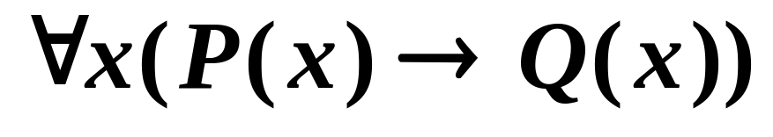
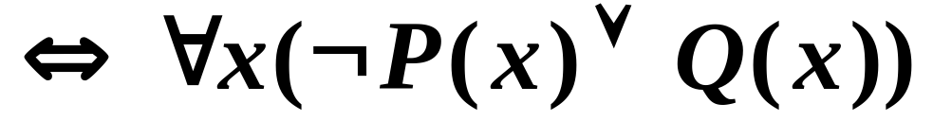
1) 命题公式的推广
当用谓词演算中的公式代
替命题演算中永真式的变元时,
所得公式为有效公式.

Slide 49
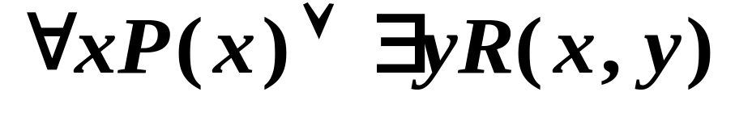
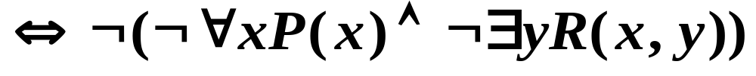
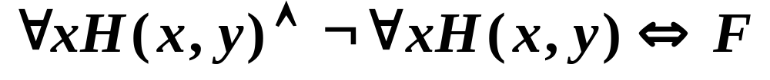

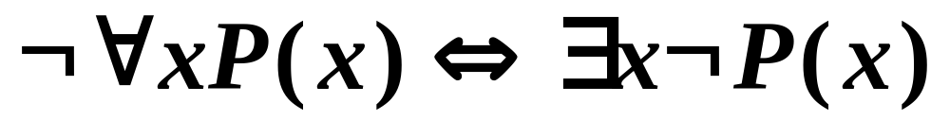
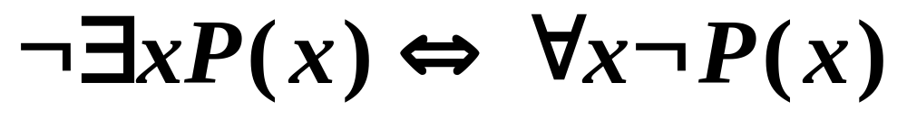
2) 量词与否定联结词 间的关系

Slide 50
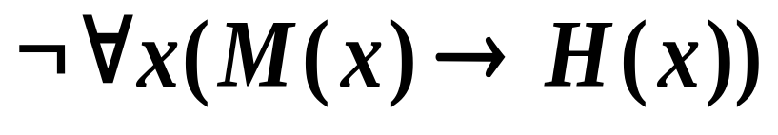
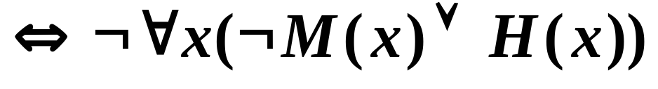
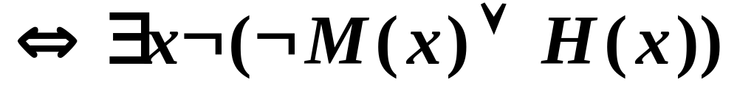
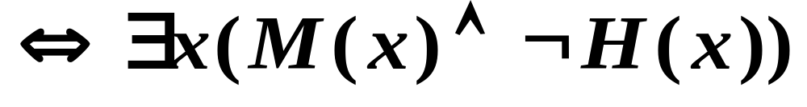
量词前的否定,是否定被
量化了的整个命题.
并非每个人都吃面包
存在不吃面包的人

Slide 51
推理规则
1、US（全称特指规则，Universal SPecify）：
  (∀x)G(x)
推广： (∀x)G(x) ⇒ G(c)
  其中c为任意个体常量
2、ES（存在特指规则， Existential SPecify ）：
  (∃x)G(x) ⇒ G(c)
  其中c为使G(c)为真的特定个体常量

Slide 52
推理规则（续）
3、UG（全称推广规则， Universal Generalize ）：
  G(y) ⇒ (∀x)G(x)
4、EG（存在推广规则，Existential Generalize）：
  G(c) ⇒ (∃x)G(x)

Slide 53
推理规则的正确使用(1)
例11.3.1 设实数集中，语句“不存在最大的实数”可符号化为：
(∀x)(∃y)G(x, y)。其中：G(x, y)：y>x。
推导1：
（1）(∀x)(∃y)G(x, y) P
（2）(∃y)G(y, y) US,(1)
注意：使用US规则来消去量词时，若选用变元y取代x，则要求在原公式中x不能出现在量词(∀y)或(∃y)的辖域之内。
分析：推导1是错误的。正确的推导如下：
（1）(∀x)(∃y)G(x, y) P
（2）(∃y)G(z, y) US,(1)

Slide 54
推理规则的正确使用（2）
推导2：
（1）(∀x)(∃y)G(x, y) P
（2）(∃y)G(z, y) US,(1)
（3）G(z, c) ES,(2)
注意：使用ES规则来消去量词时， 若还有其它自由变元时，则必须用关于自由变元的函数符号来取代常量符号.
分析：推导2是错误的。正确的推导如下：
（1）(∀x) (∃y)G(x, y) P
（2）(∃y)G(z, y) US,(1)
（3）G(z, f(z)) ES,(2)

Slide 55
推理规则的正确使用（3）
推导3：
（1）(∃y)G(z, y) P
（2）(∀y)(∃y)G(y, y) UG,(1)
分析：推导3是错误的。正确的推导如下：
（1）(∃y)G(z, y) P
（2）(∀z)(∃y)G(z, y) UG,(1)
注意：使用UG规则来添加量词时，若选用变元x取代y，则要求在原公式中y不能出现在量词(∀x)或(∃x)的辖域之内。

Slide 56
推理规则的正确使用（4）
推导4：
（1）G(x, c) P
（2）(∃x)G(x, x) EG,(2)
分析：推导4是错误的。正确的推导如下：
（1）G(x, c) P
（2）(∃y)G(x, y) EG,(2)
注意：使用EG规则来添加量词时，若选用变元x取代c，则要求在原公式中c不能出现在量词(∀x)或(∃x)的辖域之内且原公式中中无自由变量x。

Slide 57
判断
（1）(∀x)(∃y)G(x, y) P
（2）(∃y)G(z, y) US,(1)
（3）G(z, c) ES,(2)
（4）(∀x)G(x, c) UG,(3)
（5）(∃y) (∀x)G(x, y) EG,(4)

Slide 58
11.3.2 谓词演算的综合推理方法
推导过程中可以引用命题演算中的规则P 和规则T 。
如果结论是以蕴涵形式(或析取形式)给出，我们还可以使用规则CP。
若需消去量词，可以引用规则US和规则ES。
当所要求的结论可能被定量时，此时可引用规则UG和规则EG将其量词加入。

Slide 59
谓词演算的综合推理方法（续1）
证明时可采用如命题演算中的直接证明方法和间接证明方法。
在推导过程中，对消去量词的公式或公式中不含量词的子公式，完全可以引用命题演算中的基本等价公式和基本蕴涵公式。
在推导过程中，对含有量词的公式可以引用谓词中的基本等价公式和基本蕴涵公式。

Slide 60
例11.3.1
证明苏格拉底三段论：“所有的人都是要死的；苏格拉底是人。所以苏格拉底是要死的。”
解：设H(x)：x是人；M(x)：x是要死的；
s：苏格拉底。 则符号化为：
(∀x)(H(x)→M(x))，H(s) ⇒ M(s)
(4)错了！
证明： (1) (∀x)(H(x)→M(x)) P
(2) H(x)→M(x) US,(1)
(3) H(s) P
(4) M(s) T,(2),(3),I
证明：(1) (∀x)(H(x)→M(x)) P
(2) H(s)→M(s) US,(1)
(3) H(s) P
(4) M(s) T,(2),(3),I

Slide 61
例11.3.2
证明：
(∀x)(P(x)→Q(x))，(∃x)P(x)⇒(∃x)Q(x)
有下面的推导：
(1) (∀x)(P(x)→Q(x)) P
(2) P(x)→Q(x) US,(1)
(3) (∃x)P(x) P
(4) P(c) ES,(3)
(5) Q(c) T,(2),(4),I
(6) (∃x)Q(x) EG,(5)

Slide 62
例11.3.2（２)
推导可修改为：
(1) (∀x)(P(x)→Q(x)) P
(2) P(c)→Q(c) US,(1)
(3) (∃x)P(x) P
(4) P(c) ES,(3)
(5) Q(c) T,(2),(4),I
(6) (∃x)Q(x) EG,(5)

Slide 63
例11.3.2(３)
正确！
请看推导：
(1) (∃x)P(x) P
(2) P(c) ES,(1)
(3) (∀x)(P(x)→Q(x)) P
(4) P(c)→Q(c) US,(3)
(5) Q(c) T,(2),(4),I
(6) (∃x)Q(x) EG,(5)

Slide 64
例11.3.3
证明：
(∃x)(P(x)∧Q(x))⇒(∃x)P(x)∧(∃x)Q(x)
证明：1) (∃x)(P(x)∧Q(x)) P
2) P(c)∧Q(c) ES,1)
3) P(c) T,2),I
4) Q(c) T,2),I
5) (∃x)P(x) EG,3)
6) (∃x)Q(x) EG,4)
7) (∃x)P(x)∧(∃x)Q(x) T,5),6),I

Slide 65
例11.3.3(续1)
请看上述推论的逆推导：
1) (∃x)P(x)∧(∃x)Q(x) P
2) (∃x)P(x) T,1),I
3) P(c) ES,2)
4) (∃x)Q(x) T,1),I
5) Q(c) ES,4)
6) P(c)∧Q(c) T,3),4),I
7) (∃x)(P(x)∧Q(x)) EG,6)

Slide 66
例5.3.3(续2)
正确地推导：
1) (∃x)P(x)∧(∃x)Q(x) P
2) (∃x)P(x) T,1),I
3) P(c) ES,2)
4) (∃x)Q(x) T,1),I
5) Q(b) ES,4)
6) P(c)∧Q(b) T,3),4),I
7) (∃y)(P(c)∧Q(y)) EG,6)
8) (∃x)(∃y)(P(x)∧Q(y)) EG,7)

Slide 67
例11.3.4
证明(∀x)(P(x)∨Q(x)) ⇒ (∀x)P(x)∨(∃x)Q(x)
证明(采用反证法，CP规则的方法由学生完成)：
1) ¬((∀x)P(x)∨(∃x)Q(x)) P(附加)
2) ¬(∀x)P(x)∧¬(∃x)Q(x) T,1),E
3) ¬(∀x)P(x) T,2),I
4) ¬(∃x)Q(x) T,2),I
5) (∃x)¬P(x) T,3),E
6) ¬P(c) ES,5)

Slide 68
例11.3.4
7) (∀x)¬Q(x) T,4),E
8) ¬Q(c) US,7)
9) ¬P(c)∧¬Q(c) T,6),8),I
10) ¬(P(c)∨Q(c)) T,9),E
11) (∀x)(P(x)∨Q(x)) P
12) (P(c)∨Q(c)) US,11)
13) ¬(P(c)∨Q(c))∧(P(c)∨Q(c)) T,10),12)

Slide 69
11.3.3 谓词逻辑推理的难点
在推导过程中，如既要使用规则US又要使用规则ES消去公式中的量词，而且选用的个体是同一个符号，则必须先先使用规则ES，再使用规则US。然后再使用命题演算中的推理规则，最后使用规则UG或规则EG引入量词，得到所要的结论。
如一个变量是用规则ES消去量词，对该变量在添加量词时，则只能使用规则EG，而不能使用规则UG；如使用规则US消去量词，对该变量在添加量词时，则可使用规则EG和规则UG。

Slide 70
谓词逻辑推理的难点（续）
如有两个含有存在量词的公式，当用规则ES消去量词时，不能选用同样的一个常量符号来取代两个公式中的变元，而应用不同的常量符号来取代它们。
在用规则US和规则ES消去量词、用规则UG和规则EG添加量词时，此量词必须位于整个公式的最前端，并且它的辖域为其后的整个公式。

Slide 71
11.3.4 谓词逻辑推理的应用
例11.3.5 每个喜欢步行的人都不喜欢坐汽车；每个人或者喜欢坐汽车或者喜欢骑自行车；有的人不喜欢骑自行车。因而有的人不喜欢步行。
设：H(x)：x是人； P(x)：x喜欢坐汽车；
Q(x)：x喜欢骑自行车； R(x)：x喜欢步行。
则上述语句可符号化为：
(∀x)(H(x)∧R(x)→¬P(x))，
(∀x)(H(x)→P(x)∨Q(x))，
(∃x)(H(x)∧¬Q(x))
⇒ (∃x)(H(x)∧¬R(x))

Slide 72
例11.3.5证明
(∃x)(H(x)∧¬Q(x)) P
H(c)∧¬Q(c) ES,(1)
H(c) T,(2 ),I
¬Q(c) T,(2 ),I
(∀x)( H(x)→P(x)∨Q(x)) P
H(c)→P(c)∨Q(c) US,(5)
P(c)∨Q(c) T,(3),(6),I
P(c) T,(4),(7),I

Slide 73
例11.3.5（续）
(∀x)(H(x)∧R(x)→¬P(x)) P
H(c)∧R(c)→¬P(c) US,(9)
¬(H(c)∧R(c)) T,(8),(10),I
¬H(c)∨¬R(c) T,(11),E
¬R(c) T,(3),(12),I
H(c)∧¬R(c) T,(3),(13),I
(∃x)(H(x)∧¬R(x)) EG,(14)

Slide 74
例11.3.5
每个喜欢步行的人都不喜欢坐汽车；每个人或者喜欢坐汽车或者喜欢骑自行车；有的人不喜欢骑自行车。因而有的人不喜欢步行。
设：个体域D＝{人}； P(x)：人x喜欢坐汽车；
Q(x)：人x喜欢骑自行车；
R(x)：人x喜欢步行。
则上述语句可符号化为：
(∀x)(R(x)→¬P(x))， (∀x)(P(x)∨Q(x))，
(∃x)(¬Q(x)) ⇒ (∃x)(¬R(x))

Slide 75
证明
(1) (∃x)(¬Q(x)) P
(2) ¬Q(c) ES,(1)
(3) (∀x)(P(x)∨Q(x)) P
(4) P(c)∨Q(c) US,(3)
(5) P(c) T,(2),(4),I
(6) (∀x)(R(x)→¬P(x)) P
(7) R(c)→¬P(c) US,(6)
(8) ¬R(c) T,(5),(7),I
(9) (∃x)¬R(x) EG,(8)

Slide 76
例11.3.6 ：
证明下述论断的正确性：
所有的哺乳动物都是脊椎动物；并非所有的哺乳动物都是胎生动物；故有些脊椎动物不是胎生的。
解：设谓词如下：
  P(x)：x是哺乳动物；
  Q(x)：x是脊椎动物；
  R(x)：x是胎生动物。
则有：
(∀x)(P(x)→Q(x))，
  ⇒ (∃x)(Q(x)∧¬R(x))
¬(∀x)(P(x)→R(x))

Slide 77
请看下面推导：
1) ¬(∀x)(P(x)→R(x)) P
2) ¬(P(x)→R(x)) US,1)
3) ¬(¬P(x)∨R(x)) T,2),E
4) (P(x)∧¬R(x)) T,3),E
5) P(x) T,4),I
6) ¬R(x) T,4),I
7) (∀x)(P(x)→Q(x)) P
8) P(x)→Q(x) US,7)
9) Q(x) T,(5),(8),I
10) Q(x)∧¬R(x) T,6),9),I
11) (∃x)(Q(x)∧¬R(x)) EG,10)
12) (∀x)(Q(x)∧¬R(x)) UG,10)

Slide 78
证明：
1) ¬(∀x)(P(x)→R(x)) P
2) (∃x)¬(¬P(x)∨R(x)) T,1),E
3) ¬(¬P(c)∨R(c)) ES,2)
4) (P(c)∧¬R(c)) T,3),E
5) P(c) T,4),I
6) ¬R(c) T,4),I
7) (∀x)(P(x)→Q(x)) P
8) P(c)→Q(c) US,7)
9) Q(c) T,5),8),I
10) Q(c)∧¬R(c) T,6),9),I
11) (∃x)(Q(x)∧¬R(x)) EG,10)

Slide 79
例11.3.7
证明下列论断的正确性：
有些学生相信所有的教师；任何一个学生都不相信骗子；所以，教师都不是骗子。
解：设谓词如下：
S(x)：x是学生 T(x)：x是教师
P(x)：x是骗子 L(x,y)：x相信y
则可符号化为：
(∃x)(S(x)∧(∀y)(T(y)→L(x,y))),
(∀x)(∀y)((S(x)∧P(y))→¬L(x,y))
⇒ (∀x)(T(x)→¬P(x))

Slide 80
证明：
1) (∃x)(S(x)∧(∀y)(T(y)→L(x,y))) P
2) S(c)∧(∀y)(T(y)→L(c,y)) ES,1)
3) S(c) T,2),I
4) (∀y)(T(y)→L(c,y)) T,2),I
5) T(x)→L(c,x) US,4)
6) (∀x)(∀y)((S(x)∧P(y))→¬L(x,y)) P
7) (∀y)((S(c)∧P(y))→¬L(c,y)) US,6)
8) (S(c)∧P(x))→¬L(c,x) US,7)

Slide 81
证明：
9) S(c)→(P(x)→¬L(c,x)) T,8),E
10) P(x)→¬L(c,x) T,3),8),E
11) L(c,x)→¬P(x) T,10),E
12) T(x)→¬P(x) T,5),11),E
13) (∀x)(T(x)→¬P(x)) US,12)

Slide 82
Thank You !
www.themegallery.com

